Slide 1
Weekly Report
2021.01.20
Hongsik Kim
Mobile & Network Intelligence Laboratory

Slide 2
WPCN: Paper
Deep Learning-Based Optimal Placement of a Mobile HAP for Common Throughput Maximization in Wireless Powered Communication Networks
Annual Report
Implementation: WPCN-UAV

Slide 3
Current Status
주간 진행 사항
논문 제출: Deep Learning-Based Optimal Placement of a Mobile HAP for Common Throughput Maximization in Wireless Powered Communication Networks
논문 제출 (Eurasip JWCN) – 누락된 이미지를 보충하여 다시 제출
연차 보고서 작성
구현: WPCN-UAV
Minimum Throughput Maximization for Multi-UAV Enabled WPCN: A Deep Reinforcement Learning Method
https://ieeexplore.ieee.org/stamp/stamp.jsp?arnumber=8950047&tag=1
오류 해결

Slide 4
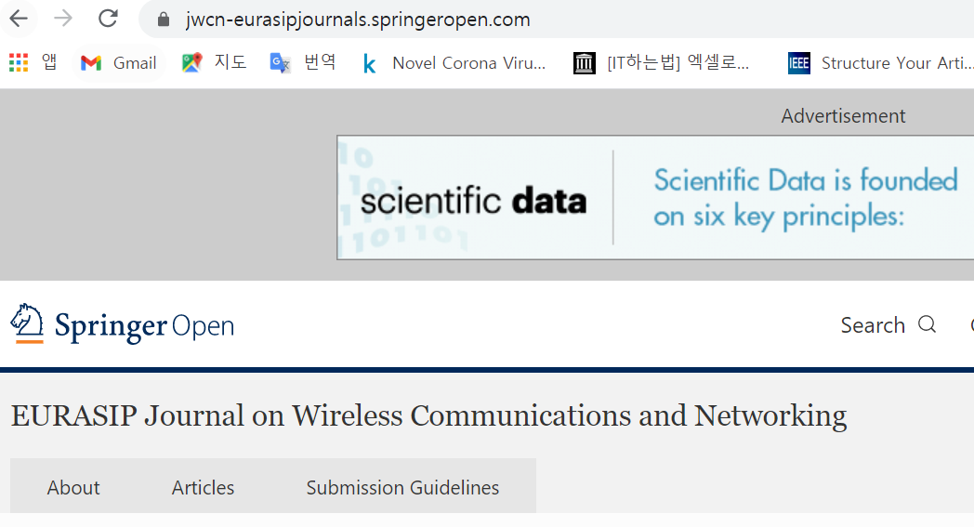
Current Status
Paper Submission
누락된 이미지를 포함하여 다시 제출
Eurasip JWCN:
https://jwcn-eurasipjournals.springeropen.com/

Slide 5
Current Status
Annual Report
연차 보고서 작성 (진행 중)

Slide 6
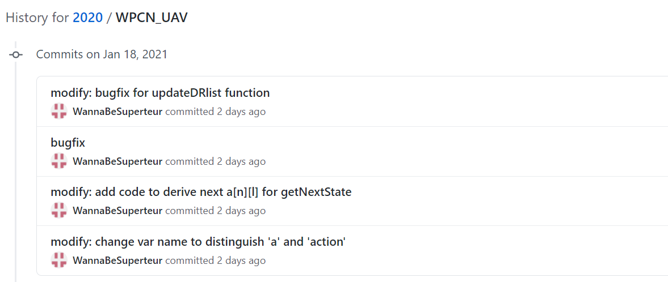
Current Status
Implementation of WPCN-UAV (bugfix)

Slide 7
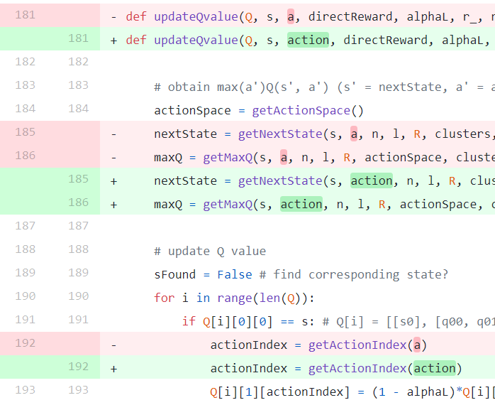
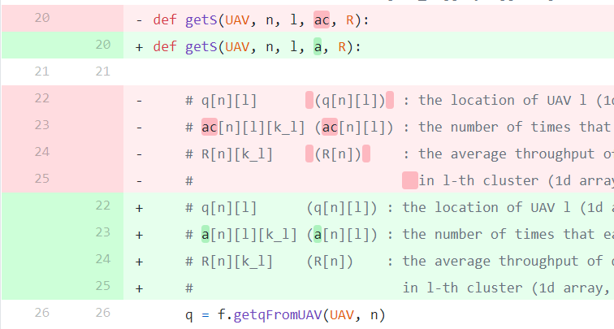
Current Status
Implementation of WPCN-UAV (bugfix)
변수명을 헷갈리지 않게 재작성
변수 | 기존 | 변경 후
Deep learning의 action | a | Action
각 device가 UAV l과 통신한 횟수의 배열 a | ac | a

Slide 8
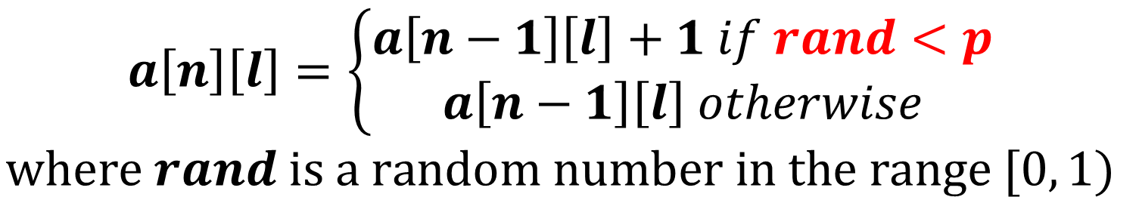
Current Status
Implementation of WPCN-UAV (bugfix)
다음 상태를 구하는 함수 nextState()에서 a[n][l]의 다음 값을 구하는 부분 추가
UAV가 다음에 통신할 device를 랜덤하게 선택한다고 가정
Time slot n에 UAV l이 특정 device k를 선택할 확률을 p라고 했을 때, 이것을 이용하여 a[n][l]의 값을 변경
$$a\left[n\right]\left[l\right]=\left\{\begin{aligned}a\left[n−1\right]\left[l\right]+1 if rand<p \\ a\left[n−1\right]\left[l\right] otherwise\end{aligned}\right.$$
$$where rand is a random number in the range [0, 1)$$

Slide 9
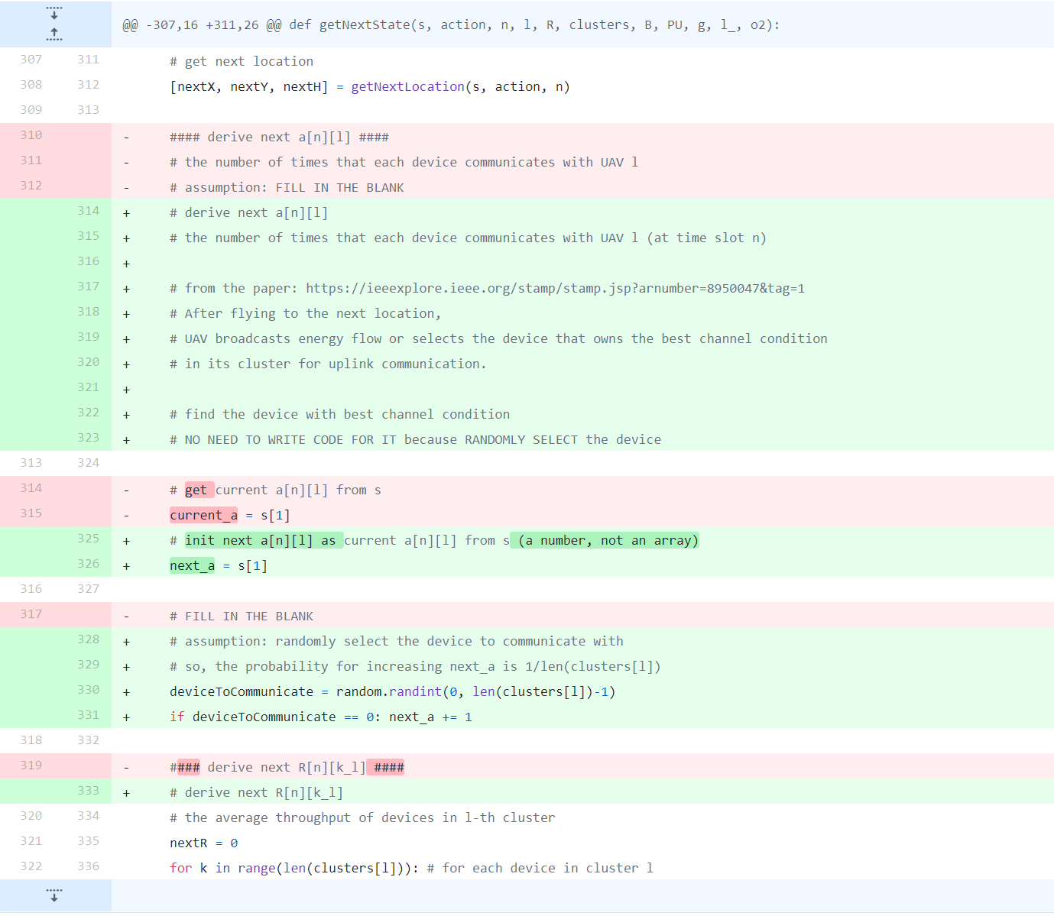
Current Status
Implementation of WPCN-UAV (bugfix)
다음 상태를 구하는 함수 nextState()에서 a[n][l]의 다음 값을 구하는 부분 추가

Slide 10
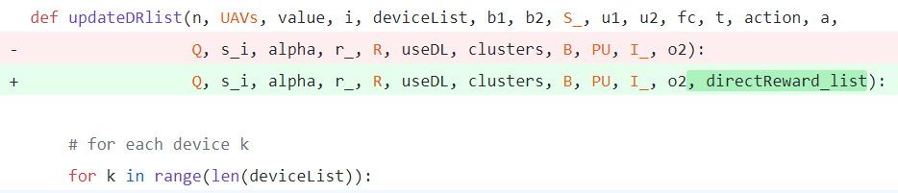
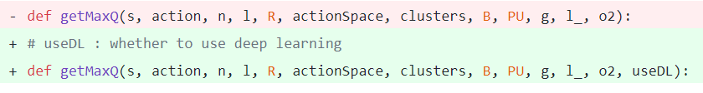
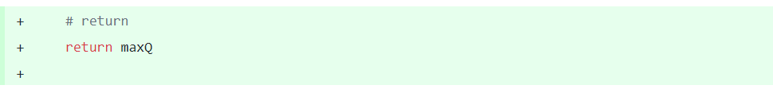
Current Status
Implementation of WPCN-UAV (bugfix)
updateDRlist() 함수 및 관련 수정
directReward_list (업데이트할 direct reward list) 를 인수로 추가
getMaxQ() 함수에서 Deep Learning 사용 여부(useDL)를 인수로 추가 및 누락된 maxQ 반환 부분 추가

Slide 11
Github
https://github.com/WannaBeSuperteur/2020/tree/master/WPCN

